Slide 1
Computer Architecture Experiment
Topic 0. Basic Knowledge
浙江大学计算机学院

Slide 2
注意事项
注意规范操作
不要将金属等异物放到实验箱内
实验结束后务必关闭电源开关
JTAG数据线的编号和实验箱对应，用完请放回实验箱内

Slide 3
分组
二人一组，原则上不得超过二人
共同完成实验
每个组员都需要提交实验报告
在下周实验课结束前完成分组

Slide 4
网络教学
https://course.zju.edu.cn
公告发布
课堂教学课件
实验资料、实验报告上传
课堂互动（手机或PC均可）
助教联系方式：cardboard@zju.edu.cn

Slide 5
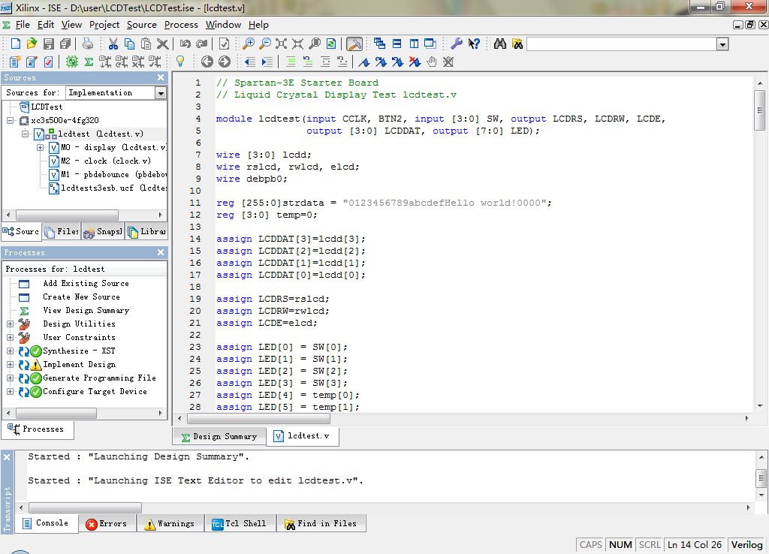
Xilinx ISE

Slide 6
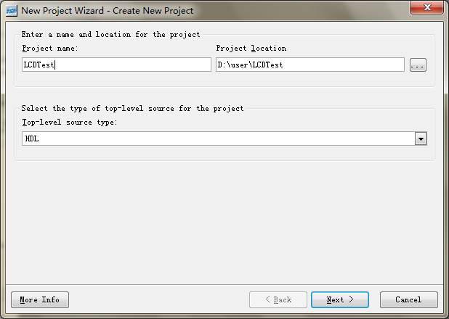
Step 1: New Project

Slide 7
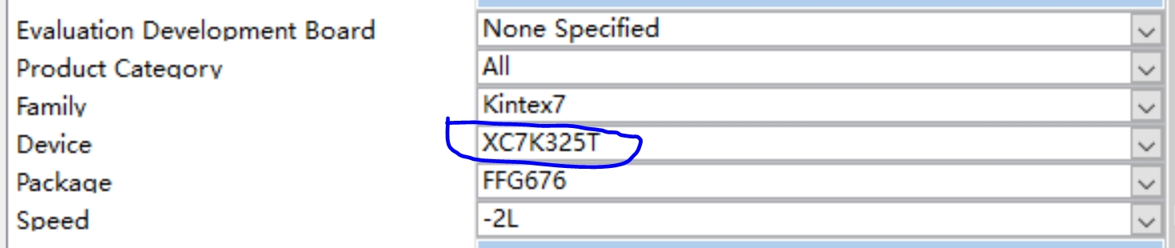
Step 2: Device Properties

Slide 8
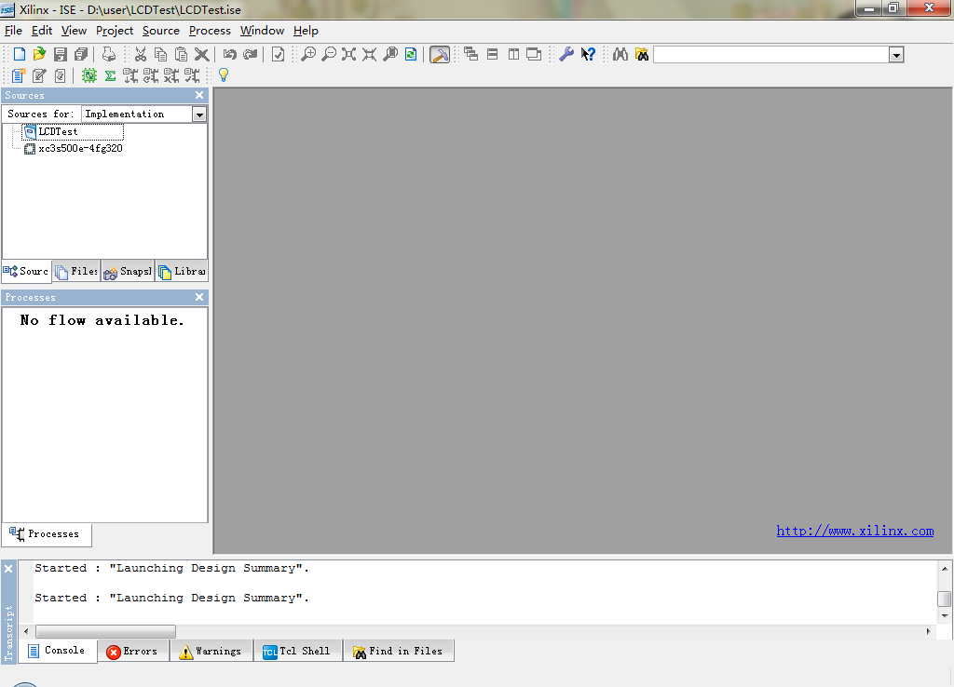
Step 3: Create Project Completion

Slide 9
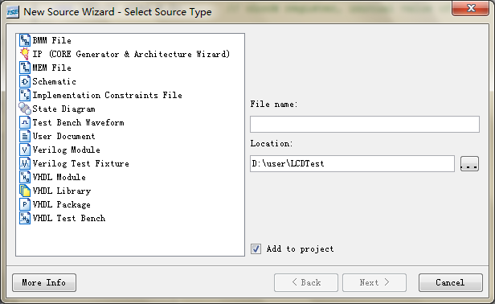
Step 4: New Verilog Module File & UCF File

Slide 10
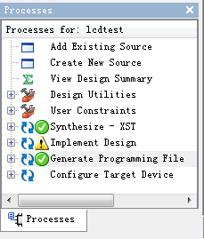
Step 7: Generate Programming File
Synthesize
Implement Design
Generate Programming File

Slide 11
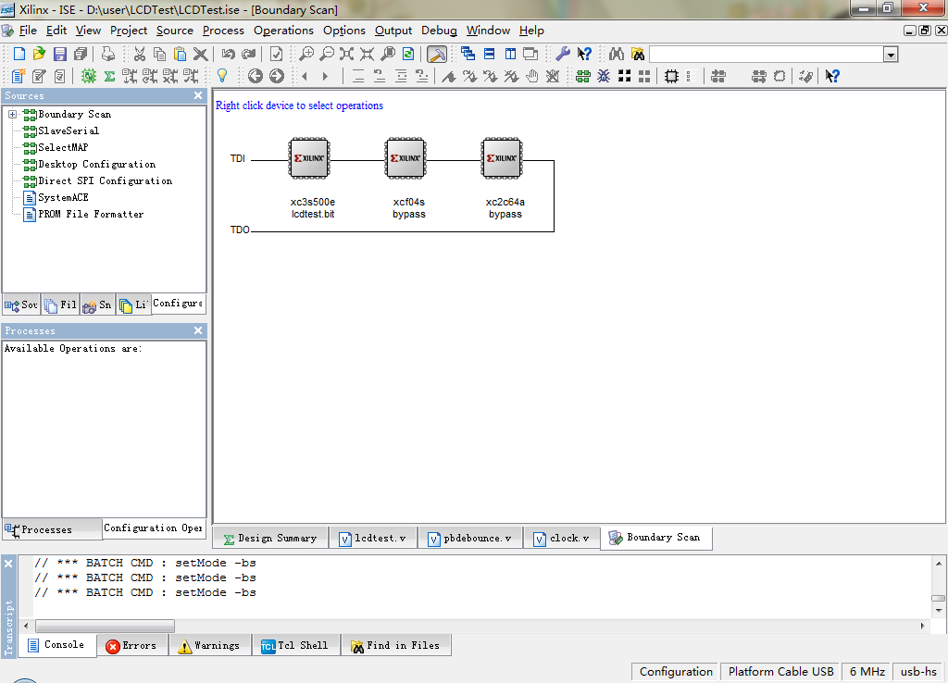
Step 8: Program

Slide 12
Thanks!

